Slide 1
Единая информационная система жилищно-коммунального хозяйства Астраханской области
Брыкин Сергей Павлович
Директор ГБУ АО «Инфраструктурный центр электронного правительства»

Slide 2
Проблематика сферы жкх
ЖКХ
Неудовлетворительный уровень удобства и комфортности проживания граждан из-за отсутствия должного контроля за качеством предоставления им спектра жилищно-коммунальных услуг
Сложный и неэффективный процесс взаимодействия профильных специалистов различных ведомств сферы ЖКХ
Отсутствие единого информационного пространства, объединяющего всех участников сферы ЖКХ, в масштабах Астраханской области

Slide 3
НАЗНАЧЕНИЕ СИСТЕМЫ
Объединение всех участников сферы ЖКХ в единое информационное пространство в масштабах Астраханской области
Ресурсоснабжающие организации
Управляющие организации и ТСЖ
Региональный оператор капитального ремонта
Министерство жилищно-коммунального хозяйства Астраханской области
Служба строительного и жилищного надзора
Органы местного самоуправления
Граждане

Slide 4
участники сферы ЖКХ
Министерство жилищно-коммунального хозяйства астраханской области
6 операторов
Граждане
ЖКХ
служба строительного и жилищного надзора
Астраханской области
15 операторов
Орган местного самоуправления
180 операторов
Региональный оператор капитального ремонта
Управляющие организации (УК и ТСЖ)
более 450 операторов
Ресурсоснабжающие
организации

Slide 5
Перечень решаемых задач
В рамках применения ЕИС ЖКХ Астраханской области решаются следующие задачи:
Формирование единой базы данных объектов жилищного фонда;
Формирование единого реестра управляющих организаций, поставщиков коммунальных и жилищных услуг, подрядных организаций;
Автоматизация процессов формирования и управления долгосрочной программой капитального ремонта объектов жилищного фонда, в том числе учет получения, распределения и расходования платежей граждан на проведение программы капитального ремонта;
Планирование и анализ инспекторской деятельности в сфере строительного и жилищного надзора.
1
2
3
4

Slide 6
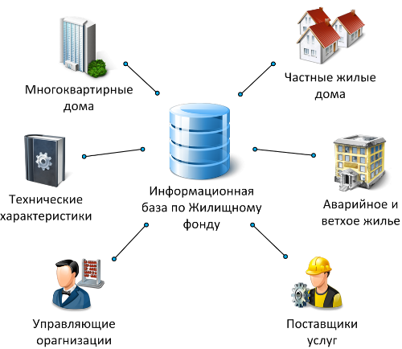
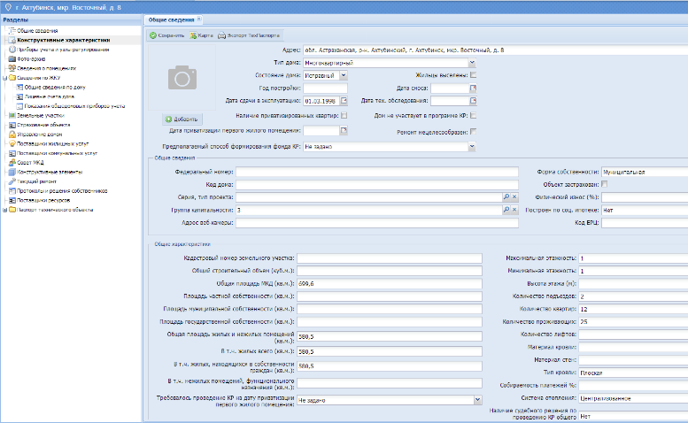
Подсистема «Жилищный фонд»

Slide 7
реализация требований Постановления Правительства РФ от 28.12.2012 № 1468
В рамках использования подсистемы «Жилищный фонд» обеспечивается практическая реализация Постановления Правительства РФ № 1468 от 28.12.2012 г.
«О порядке предоставления органам местного самоуправления информации лицами, осуществляющими поставки ресурсов, необходимых для предоставления коммунальных услуг, и (или) оказывающими коммунальные услуги в многоквартирных и жилых домах либо услуги (работы) по содержанию и ремонту общего имущества собственников помещений в многоквартирных домах».

Slide 8
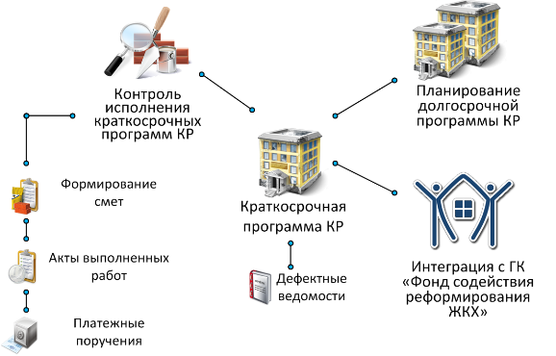
Подсистема «Капитальный ремонт»
1
Автоматизация учета полного цикла работ по долгосрочной и краткосрочной программе капитального ремонта, включающий учет:
дефектных ведомостей,
документации по СМР,
смет,
актов выполненных работ,
платежных документов
по каждому жилому объекту;
Контроль финансирования капитального ремонта.
2

Slide 9
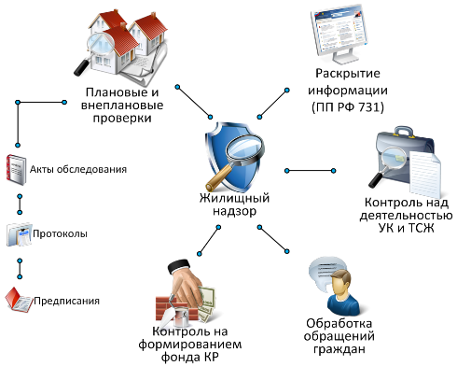
Подсистема «Жилищная инспекция»
1
Автоматизация инспекторских проверок и документооборота инспекторов строительного и жилищного надзора;
Автоматизация раскрытия информации управляющими организациями о своей деятельности и контроля над ее раскрытием;
Организация контроля над управляющими организациями;
Организация контроля за формированием фондов капитального ремонта.
2
3
4

Slide 10
электронная Паспортизация объектов жкх

Slide 11
Организация процесса сбора информации
Министерство ЖКХ
Служба строительного и жилищного надзора
Органы местного самоуправления
Внешние информационные системы:
АИС «Реформа ЖКХ»
ГИС ЖКХ
Контроль и анализ данных
База данных
Паспорта жилых домов
Астраханской области
Выгрузка данных
Внесение данных по жилому фонду
Информирование
Органы местного самоуправления
Управляющие организации
Ресурсоснабжающие организации
Подрядные организации
Информационные ресурсы для граждан по раскрытию информации и информированию

Slide 12
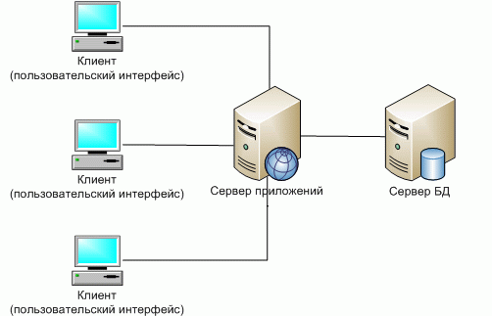
Архитектура СИСТЕМЫ
Система построена на платформе комплексного решения «БАРС.ЖКХ», компании «БАРС Груп» – ведущего российского разработчика и интегратора систем управления для государственных и коммерческих заказчиков.
Сервер базы данных: Ubuntu Server, PostgreSQL;
Сервер приложения: MS Windows Server 2008 R2, Internet Information Services (IIS).
В системе обеспечена возможность использования открытых форматов данных - XML, JSON. Это позволяет осуществлять обмен информацией со сторонними системами.
ЕИС «ЖКХ»

Slide 13
Текущие результаты внедрения
1
ЕИС ЖКХ развёрнута на серверном оборудовании Правительства Астраханской области. Работоспособность системы обеспечивается в режиме "24*7"
2
Проводится обучение специалистов из министерства ЖКХ, службы строительного и жилищного надзора, органов местного самоуправления, управляющих компаний, товариществ собственников жилья
3
В ЕИС ЖКХ загружены все необходимые справочники и классификаторы
4
В информационной базе жилищного фонда Астраханской области сформирован реестр по более 7000 многоквартирным домам (примерно 90% многоквартирных домов региона). Реализуется электронная паспортизация объектов жилого фонда и формирование долгосрочной программы капитального ремонта
5
Обеспечено подключение к информационной системе пользователей: созданы учетные записи для операторов всех муниципальных образований (180 операторов), управляющих компаний и ТСЖ (более 450 операторов)

Slide 14
Перспективы развития
1
Внедрение портала ГИС ЖКХ и интеграция его с ЕИС ЖКХ, позволяющая публиковать в открытом доступе часть информации по состоянию жилищного фонда региона в удобной для граждан интерактивной форме, в том числе реализация функционала обратной связи для обработки обращений и жалоб
2
Интеграция ЕИС ЖКХ с информационными системами органов государственной власти федерального и регионального уровня (например, системами персонифицированного учета граждан, нуждающихся в улучшении жилищных условий)
3
Интеграция ЕИС ЖКХ с процессинговыми (платежными) системами учета перечислений средств за предоставление гражданам жилищных и коммунальных услуг

Slide 15
Единая информационная система жилищно-коммунального хозяйства Астраханской области
Брыкин Сергей Павлович
Директор ГБУ АО «Инфраструктурный центр электронного правительства»

